Slide 1

第十一讲 外包管理

Slide 2
内容
外包的意义
合同类型
订约方选择
合同签订过程
外包管理

Slide 3
概述
采用外包一方面可以节省人力
另一方面又需要人员去管理外包出去的项目

Slide 4
合同的种类
bespoke系统，为某个客户从头开发的专用系统
Off-the-shelf，直接购买的产品
Customized off-the-shelf(COTS）软件，在基本的核心系统上修改以满足特定客户的需求

Slide 5
合同的种类
fixed price contracts
time and materials contracts
fixed price per delivered unit contracts

Slide 6
固定价格合同
在合同中，价格是固定的
因而，在签订合同前，需求事先已经进行了定义
如果需求要变化，需要重新协商价格
优点：
  客户的花费已知
  提供商有降低成本的热情
缺点
  提供商为了避免误计成本的风险，通常会加上一个值
  需求修改困难
  修改的价格提高：由于为了赢得订单，供应商可能报低价格，但是一旦签订合同后，当你提出修改后，价格将会很高
  给质量带来威胁

Slide 7
时间－物资型合同
客户将要根据实际消耗的工作量和固定的费率来付费
供应商将首先估计出工作量，给出一个价格，但是并不是最后真正的价格
优点：
  容易修改
  缺少价格压力：质量提高
缺点：
  客户承担了所有需求变更的风险
  供应商缺乏控制成本的动力

Slide 8
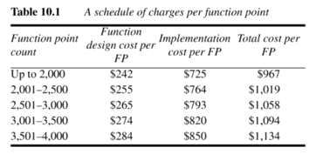
每交付单元固定价格合同
该方法与功能点紧密关联
某一美国公司的报价
系统越复杂，每功能点的价格越高
假如系统包含2600个功能点，则2000×967＋500×1019＋100×1058

Slide 9
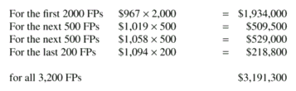
每交付单元固定价格合同
一种可能发生的现象是最后实施时的功能点比设计时的功能点多
问题：假定功能点有3200个，根据上表计算价格

Slide 10
每交付单元固定价格合同
优点
  客户能够理解成本的构成
  成本具有可比性
  客户能够增加功能
  供应商有降低成本的动力
缺点
  功能点计算比较复杂，而且缺少统一方法
  某些需求的更改并不一定带来功能点的增加，因而需要确定修改的影响

Slide 11
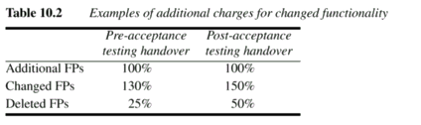

每交付单元固定价格合同
为了避免需求变更带来的争议，某些人提出了下表：
练习：某一合同规定了在设计，实现和交付阶段600美元一个功能点。在完成了接受测试后，客户要求对系统中500个功能点进行修改，并增加200个功能点，请计算另外的收费

Slide 12
其它类型的合同
固定价格（如人员成本）加上设备的浮动价格（如硬件）
按劳付费：20％的预付款，并在没达到重要里程碑时不付任何款
成本补偿合同：在固定价格的基础上在加按期交付奖

Slide 13
订约方选择
开放的(Opening Tendering Process)
限制的(Restricted Tendering Process): 被邀请的供应商
协商(Negotiated Procedure)：没有时间去选择供应商或者由于某种原因选择某个供应商具有特殊的优势，如对原系统的改进

Slide 14
合同签订过程
需求分析
制定评估计划
邀请申请人
评估建议

Slide 15
需求分析
由于日常事务的压力和没有时间专门来思考将来的发展，经常会忽略该阶段
可以邀请一个外部咨询机构来撰写需求文档
经理需要仔细地审查需求文档以保证它能够反映真正的需求：“the lack of, or defects in, the specification are probably the heart of most disputes resulting from the acquisition of computer equipment and software”-David Brainbridge

Slide 16
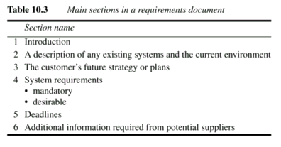
需求分析

Slide 17
制定评估计划
确定如何对建议书进行评估的方法
  定义对必须的需求满足程度的方法，定义对期待的需求满足程度的方法
  定义质量检查的方法和质量与价格进行权衡的方法

Slide 18
制定评估计划
在学院工资系统中，希望能够在每个财年开始时，自动根据年限加薪制度给相应的职员加薪。目前，该项工作是靠手工来进行的，每年要花费20个人/小时，人员费是20英镑/小时。系统X具有该特征，但是系统Y没有该特征。系统X还有一个能够自动产生每个系的工资花费情况棒状图的功能，目前该报告必须由人工每年生成两次，每次要花费12小时。系统Y，改变系的名字不需要任何编程工作，而系统X，在改变系的名字时，供应商每次要收300英镑。学院估计在四年内有50％的可能性要修改。系统X比系统Y贵500英镑，根据上述信息，从选择哪一个系统？

Slide 19
制定评估计划
X:
  20*20hours*4years=1,600
  20*12hours*12times a year*4 years=1,920
  Total saving: 3,520
Y:
  300*0.5=150

Slide 20
邀请建议者
问题：实现一个需求的方法有多种多样，如何选择？
复杂项目的两阶段选择方法
  首先初选一些申请者，然后签订备忘录，要求他们提交更详细的说明，此时可以对这些申请者付一些钱
  在详细说明的基础上进行协商

Slide 21
建议书的评估
建议书的详细评估
会见供应商代表
演示
访问
现场测试

Slide 22
练习
现存系统的可用性
检查用户手册，观看演示和实际用户的反映
正在开发的系统的可用性
检查是否开发小组遵循接口开发规范，是否有接口标准
硬件的维护成本
看是否有包修制度
软件支持服务的速度
查看服务记录，用户调查
训练
审查训练的材料，审查培训人员的资历等

Slide 23
外包管理
制定一个包括风险管理的管理计划
了解合同管理知识
强调与供应商沟通
依靠一些公司内部的技术资源来处理产品质量测试，交付产品的测试等
注意需求的定义
如果需要的话把工作拿回公司自行开发

Slide 24
境外外包
沟通
时差
出差
对方国家的特征

Slide 25
小结
外包的意义
合同类型
订约方选择
合同签订过程
外包管理

